Slide 1
3D模型设计---宝剑

Slide 2
1
软件安装
2
软件介绍
课程目录
CONTENTS
3
宝剑制作
4
模型打印

Slide 3
课程目录
1
软件安装
CONTENTS

Slide 4
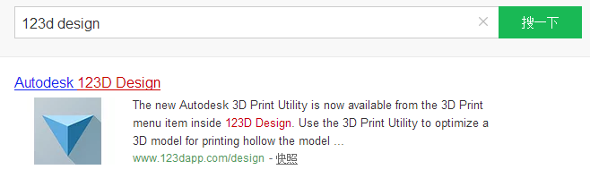
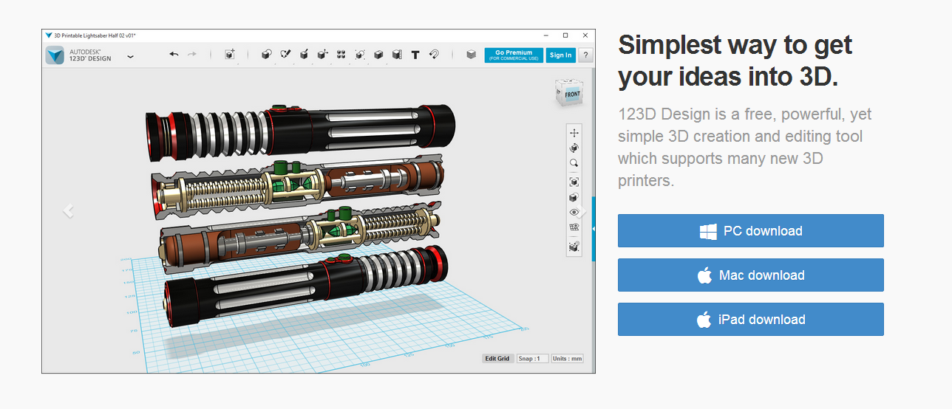
软件下载

Slide 5
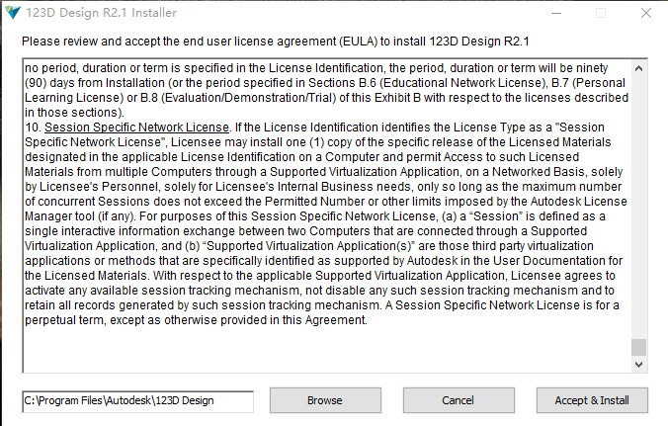
软件安装

Slide 6
课程目录
2
软件介绍
CONTENTS

Slide 7
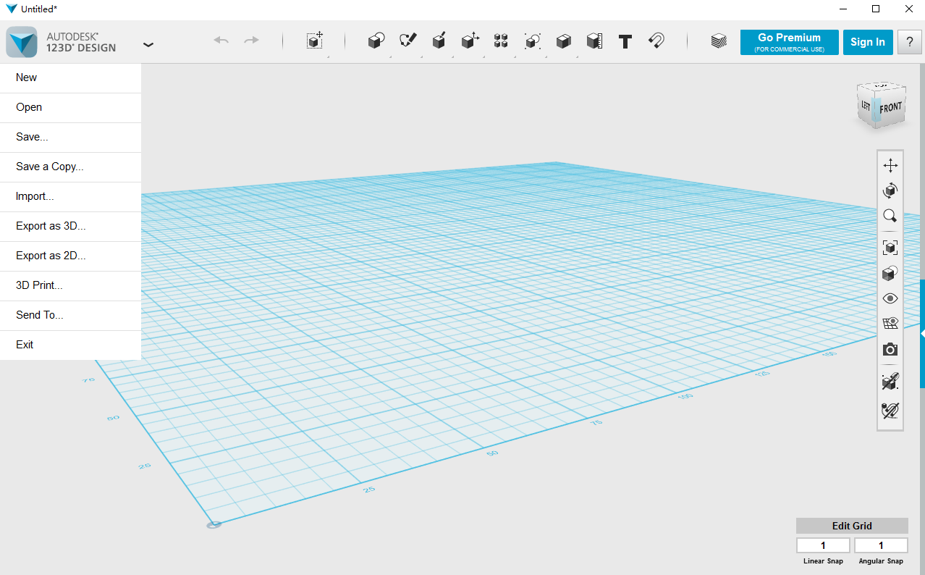
软件介绍
工具栏
视图
辅助工具栏
菜单栏
操作平面

Slide 8
课程目录
3
宝剑制作
CONTENTS

Slide 9
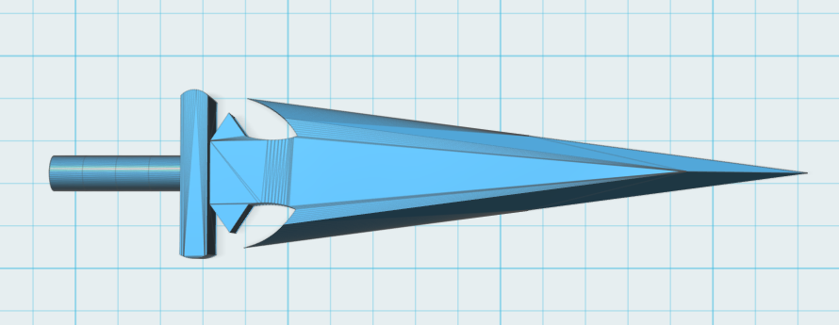
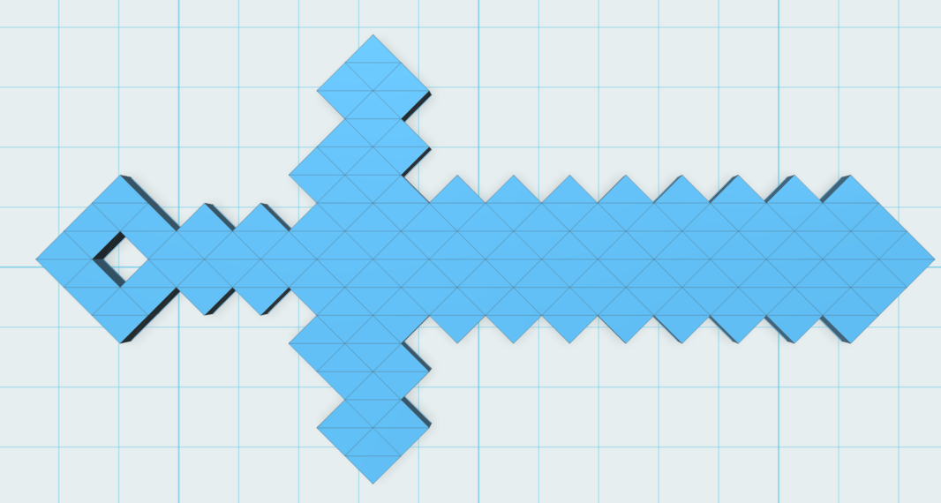
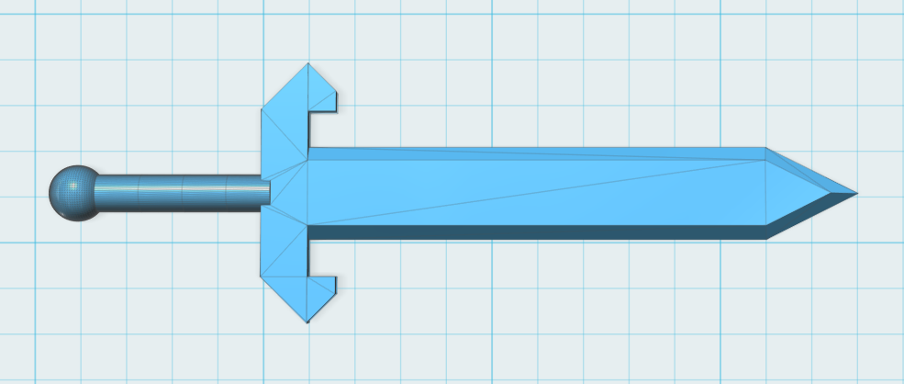
你眼中的宝剑？1？2？3？or......
1
2
3

Slide 10
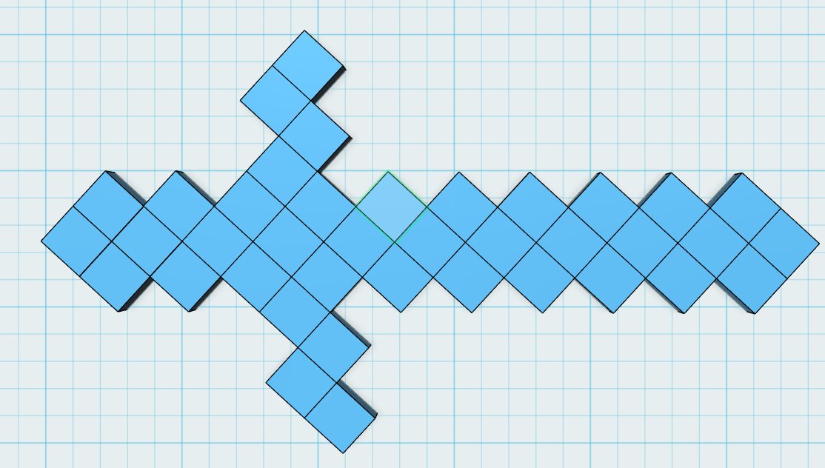
用多个正方体拼成宝剑

Slide 11
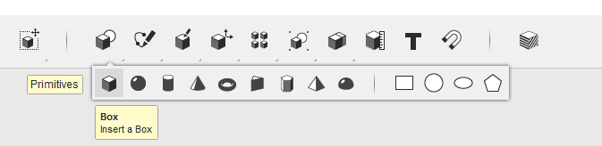
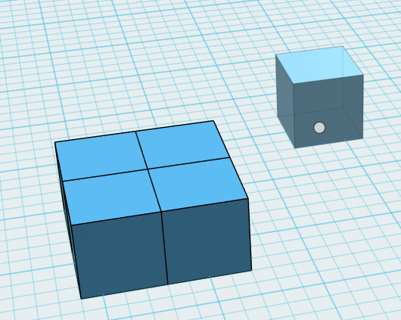
正方体的逐个放置
正方体

Slide 12
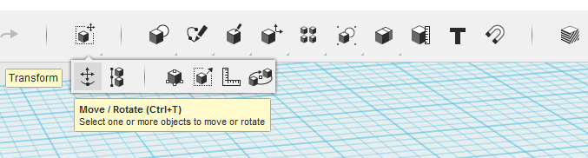
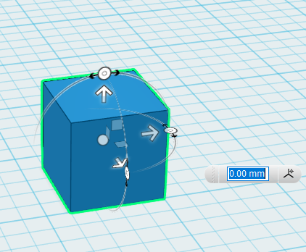
物体的移动
移动

Slide 13
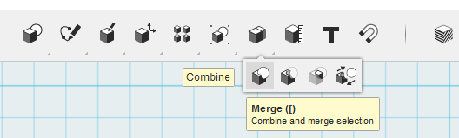
物体的合并
合并

Slide 14
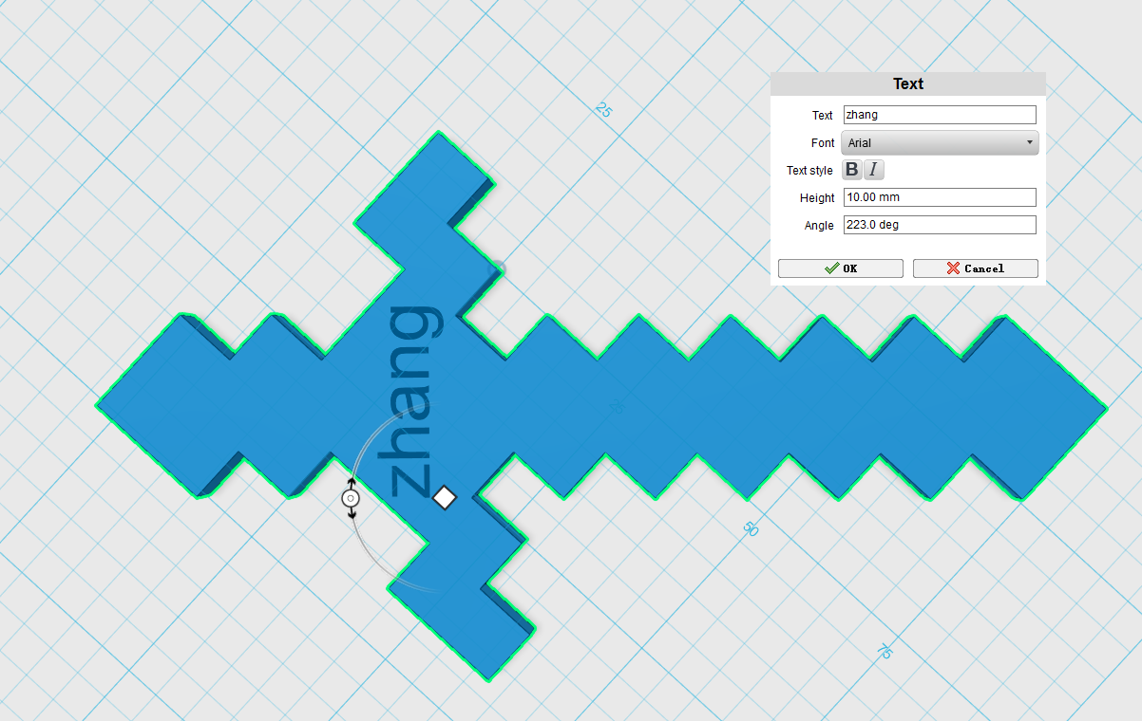
在宝剑上写上自己的名字

Slide 15
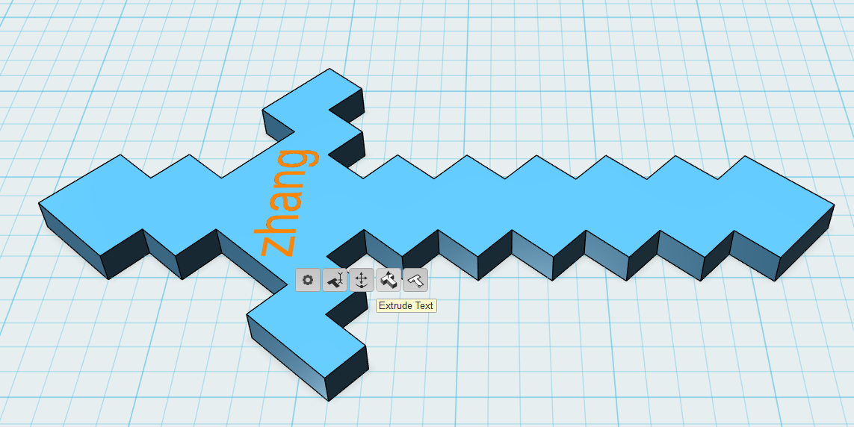
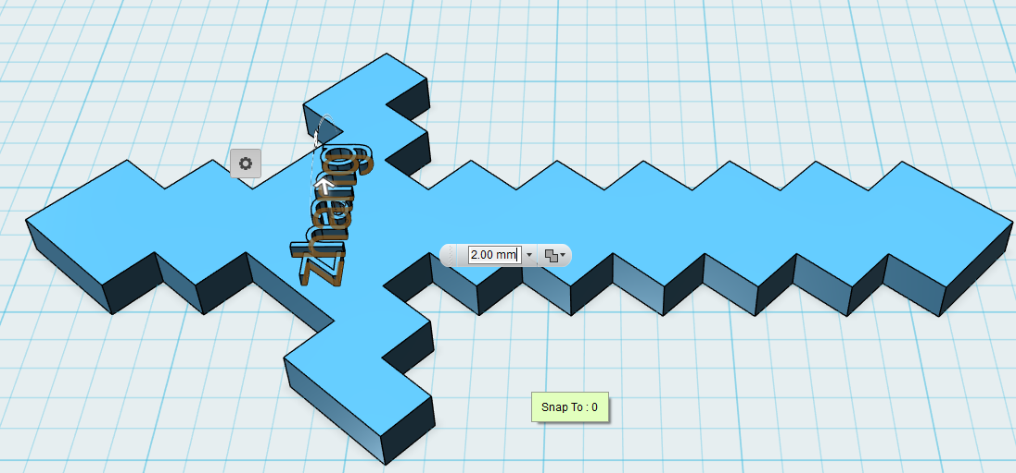
把名字变为三维立体

Slide 16
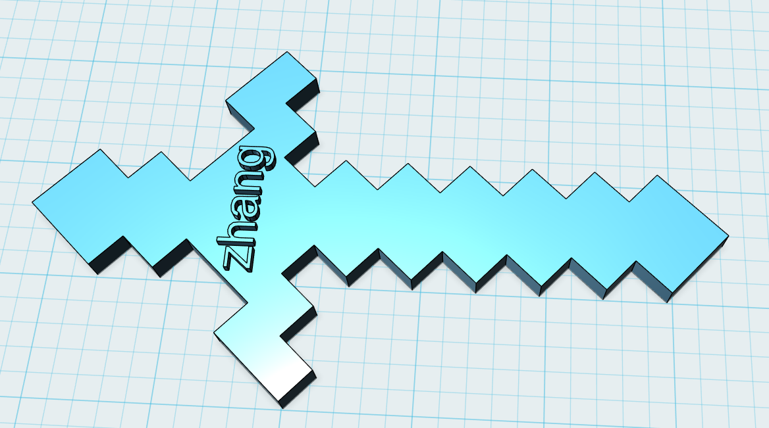
属于自己专属宝剑就做好了

Slide 17
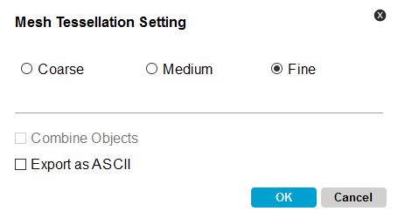
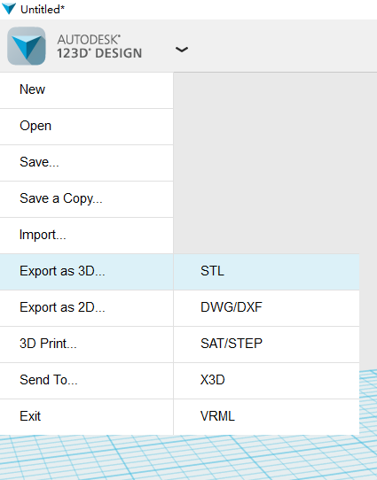
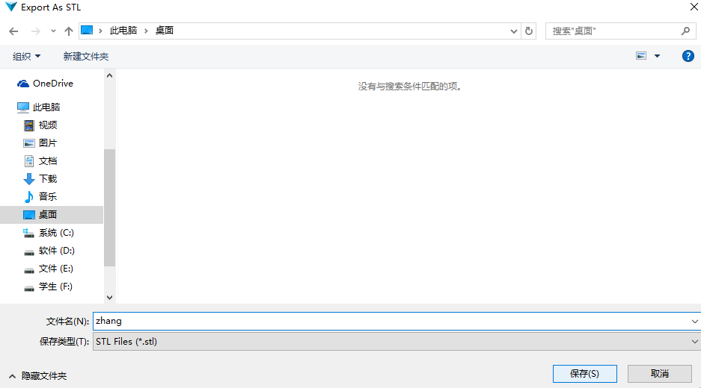
保存做好的宝剑
2
1
3

Slide 18
课程目录
4
模型打印
CONTENTS

Slide 19
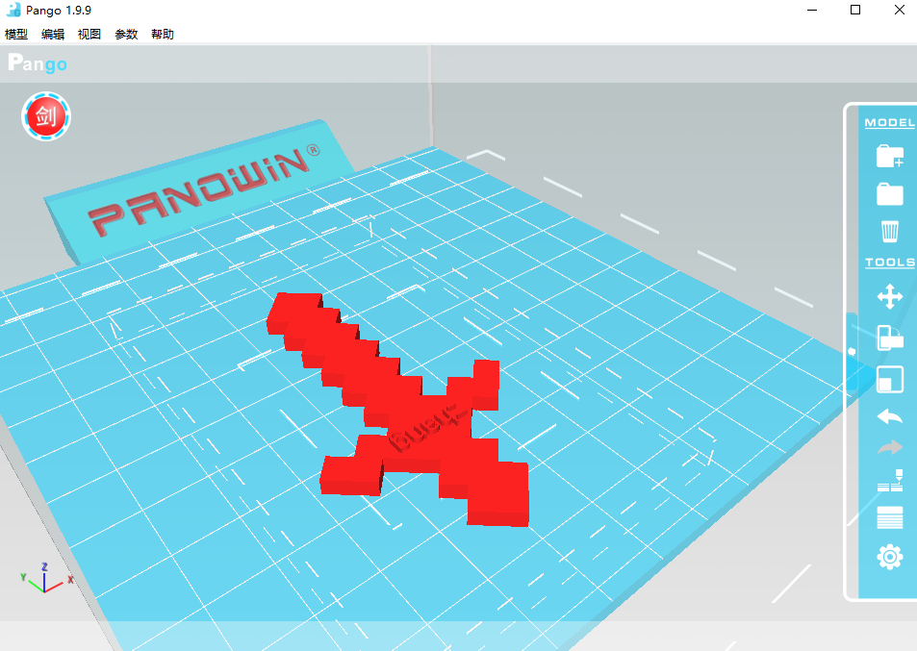
模型载入pango软件，保存pcode文件，放入SD卡打印

Slide 20


